Slide 1
Ética e Legislação em Computação
Aula 02 - Impactos Sociais, Ambientais e Econômicos da Tecnologia

Slide 2
Introdução
A tecnologia se tornou uma força impulsionadora da sociedade moderna.
Ela molda a maneira como vivemos, trabalhamos e nos comunicamos.
A transformação tecnológica é rápida e intensa.
Essa evolução traz desafios e dilemas.
Esses desafios exigem atenção e reflexão crítica.

Slide 3

Impactos Sociais
Impactos positivos:
  Melhoria na comunicação;

Slide 4


Impactos Sociais
Impactos positivos:
  Avanços na educação;

Slide 5
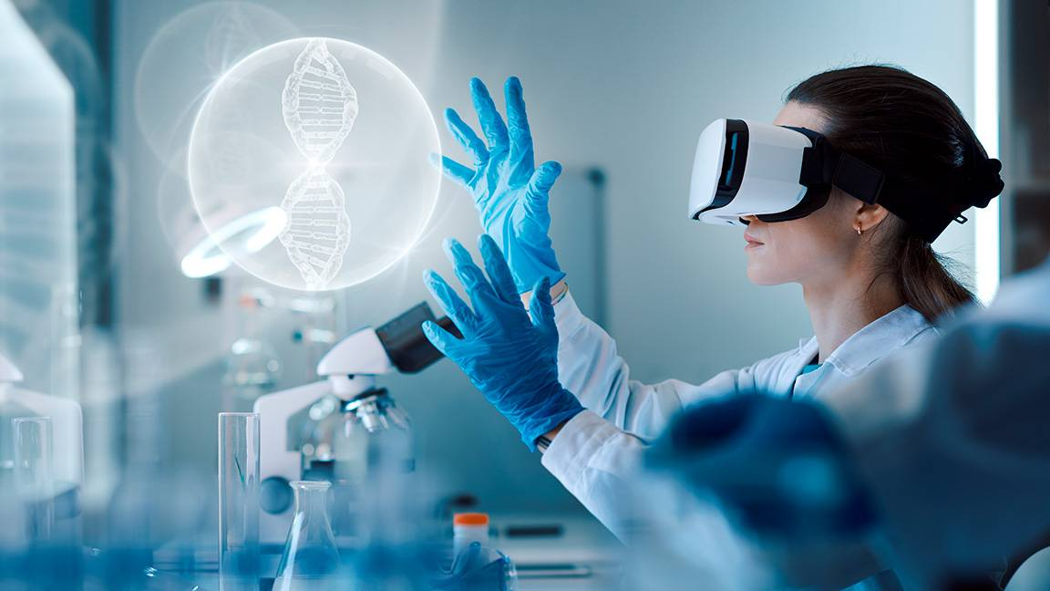


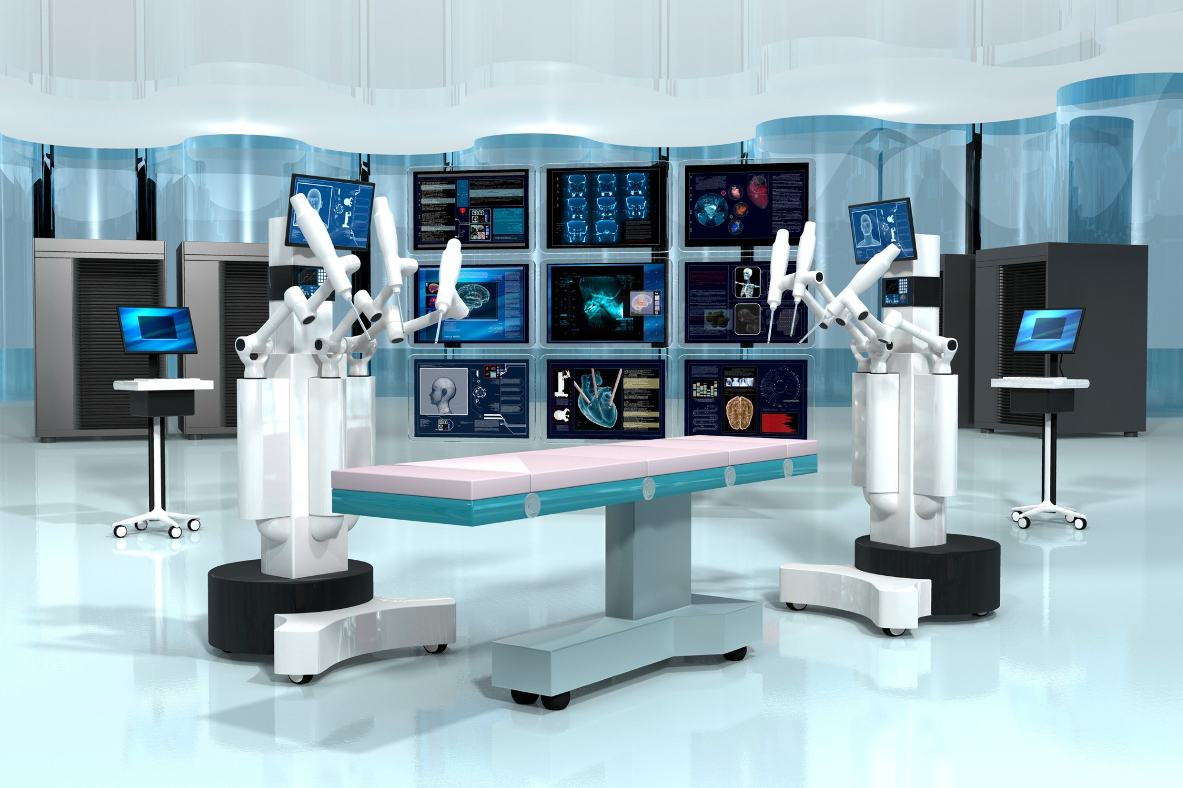
Impactos Sociais
Impactos positivos:
  Inovação na saúde;

Slide 6
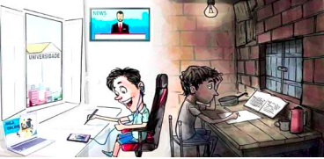
Impactos Sociais
Impactos negativos:
  Desigualdade digital;

Slide 7



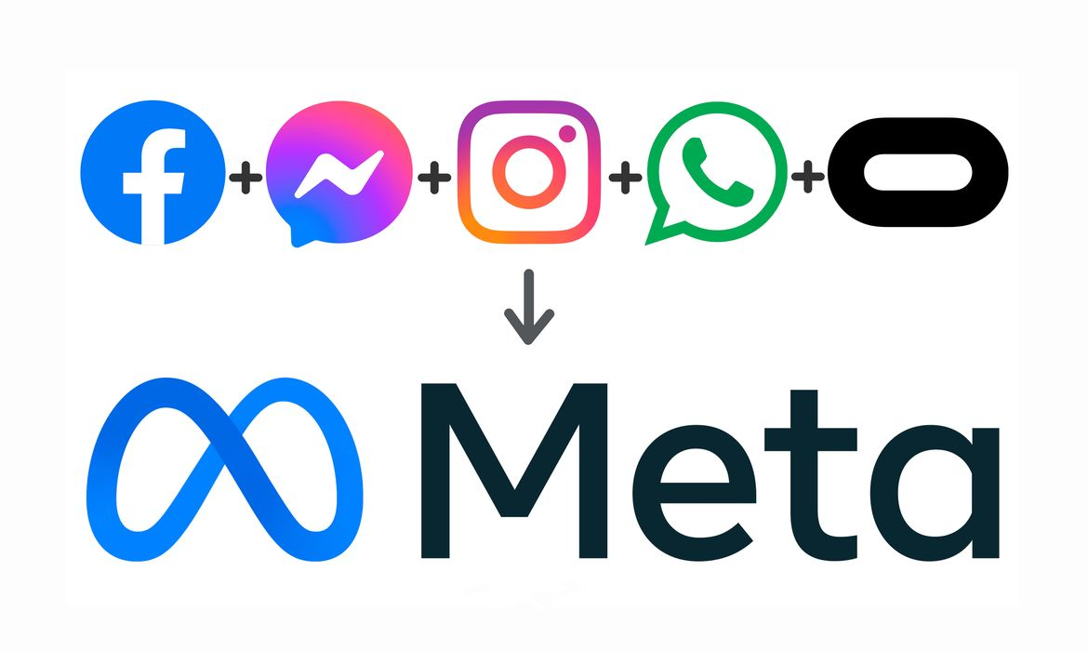

Impactos Sociais
Impactos negativos:
  Riscos à privacidade;

Slide 8
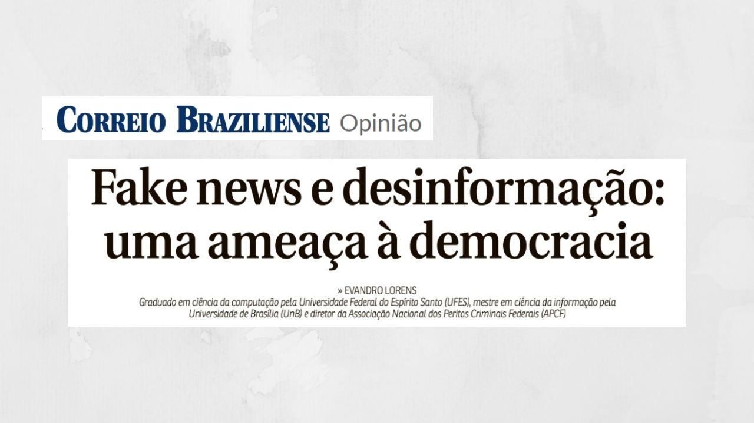
Impactos Sociais
Impactos negativos:
  Desinformação;

Slide 9


Impactos Sociais
Impactos negativos:
  Perda de interação social;

Slide 10
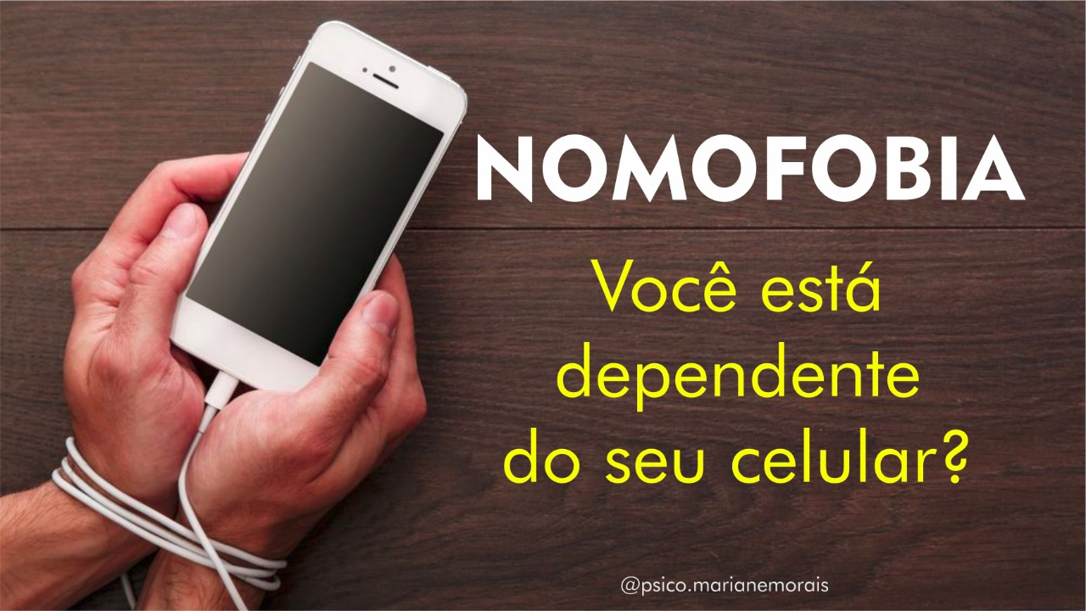
Impactos Sociais
Impactos negativos:
  Dependência e saúde mental;

Slide 11


Impactos Econômicos
Impacto positivo:
  Crescimento econômico:
    A inovação tecnológica cria novos produtos e serviços, estimula a criação de novos mercados e contribui para o crescimento econômico.

Slide 12
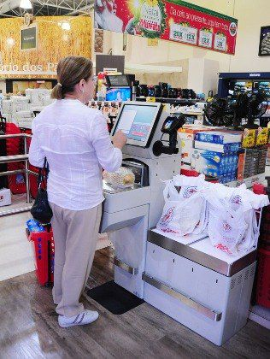
Impactos Econômicos
Impacto positivo:
  Aumento da Eficiência;
    Processos automatizados e o uso de IA reduzem a necessidade de trabalho humano e o risco de erros, tornando as operações mais eficientes e econômicas.

Slide 13
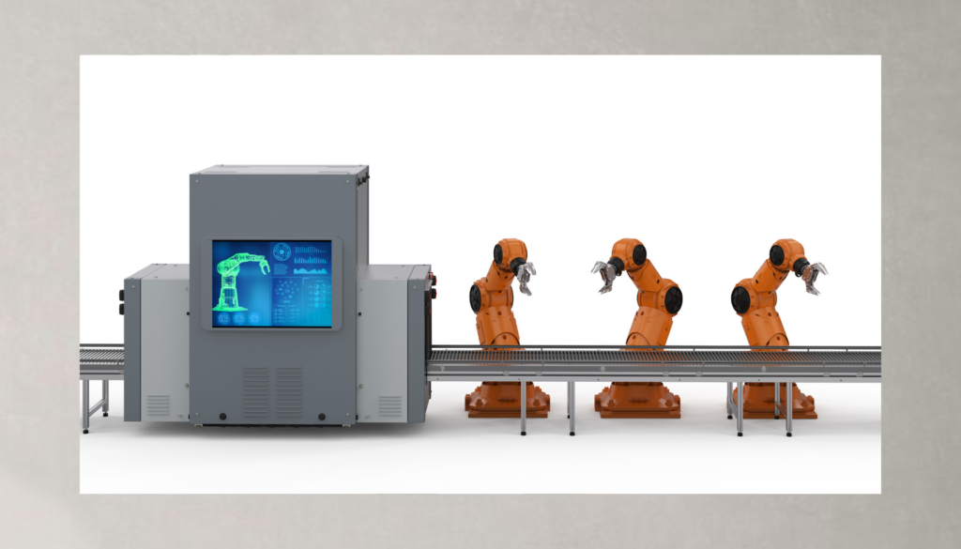
Impactos Econômicos
Impacto positivo:
  Redução de Custos;
    A otimização de processos e a automação levam a uma significativa diminuição de custos de produção e operação nas empresas.

Slide 14



Impactos Econômicos
Impacto positivo:
  Novos Modelos de Negócios;
    A tecnologia impulsiona a criação de novos modelos de negócio, como o e-commerce e os bancos digitais, que transformam a forma como as empresas operam e interagem com os consumidores.

Slide 15
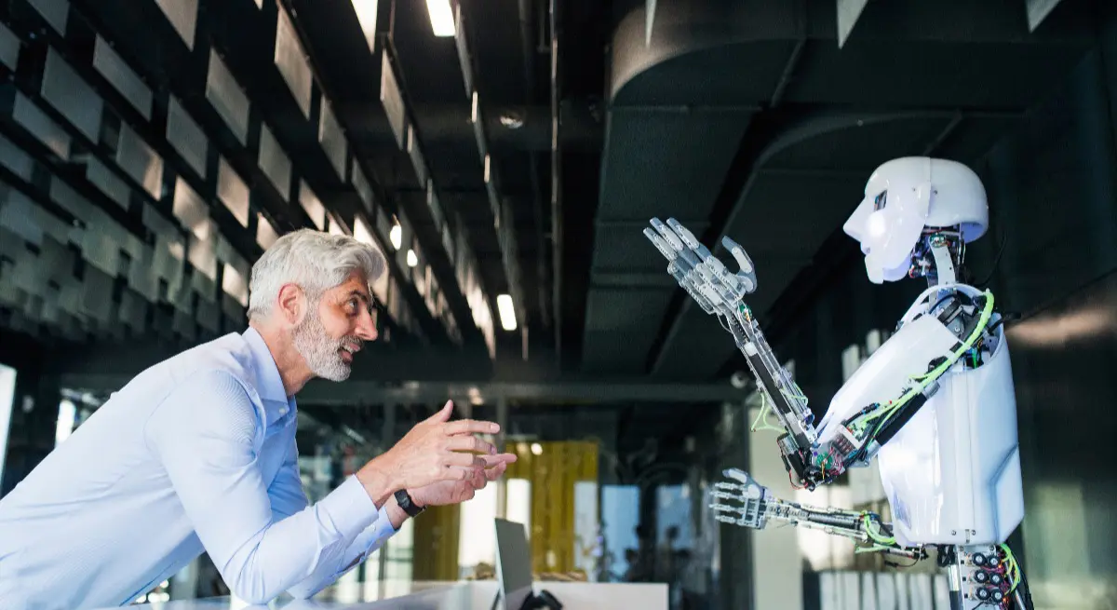
Impactos Econômicos
Impacto positivo:
  Oportunidades de Emprego;
    A tecnologia gera novas oportunidades de trabalho e requer a criação de funções mais qualificadas, embora isto exija adaptação da força de trabalho.

Slide 16

Impactos Econômicos
Impacto positivo:
  Oportunidades de Emprego;
    A tecnologia gera novas oportunidades de trabalho e requer a criação de funções mais qualificadas, embora isto exija adaptação da força de trabalho.

Slide 17
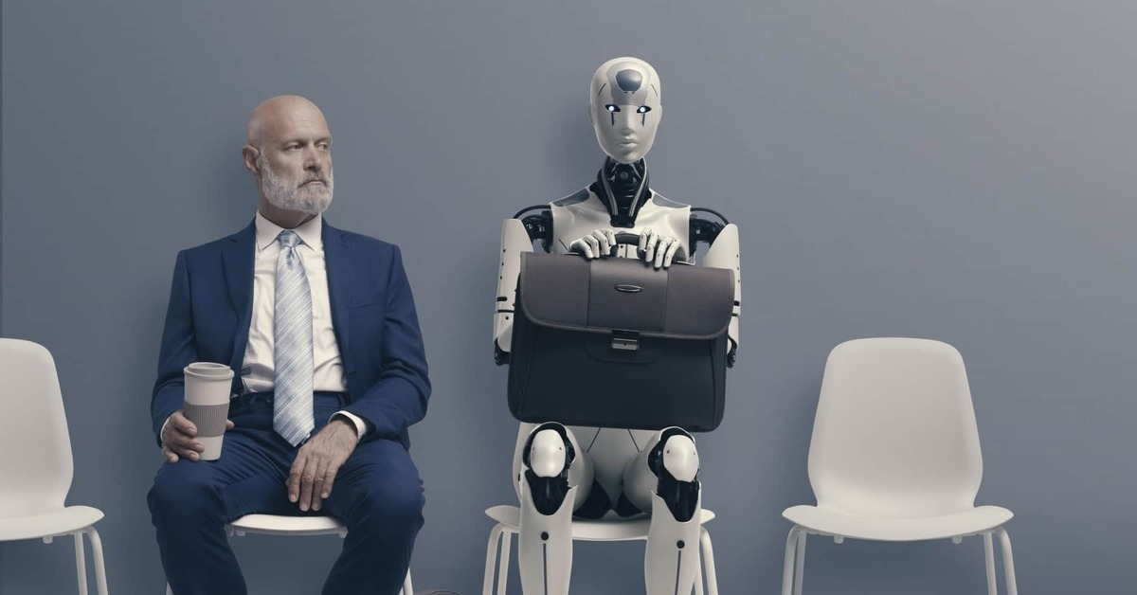
Impactos Econômicos
Impacto negativo:
  Mudanças no Mercado de trabalho:
    A automação e a IA podem substituir funções humanas de menor complexidade, gerando desemprego e a necessidade de novas qualificações.

Slide 18

Impactos Econômicos
Impacto negativo:
  Necessidade de Adaptação;
    Indústrias e trabalhadores precisam adaptar-se rapidamente às novas tecnologias para se manterem competitivos e relevantes no mercado.

Slide 19
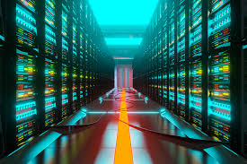
Impactos Econômicos
Impacto negativo:
  Exigência de Infraestrutura;
    Para aproveitar os benefícios tecnológicos, é necessário investir em infraestrutura, como redes de telecomunicações, para garantir acesso digital a todos.

Slide 20
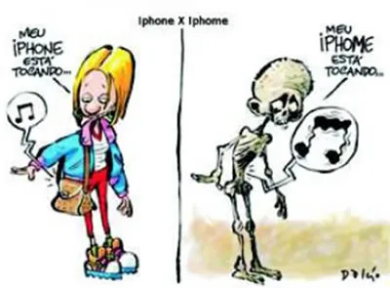
Impactos Econômicos
Impacto negativo:
  Desigualdade;
    A falta de acesso à tecnologia e à educação digital pode ampliar as desigualdades sociais e econômicas, tornando crucial a criação de políticas inclusivas.

Slide 21
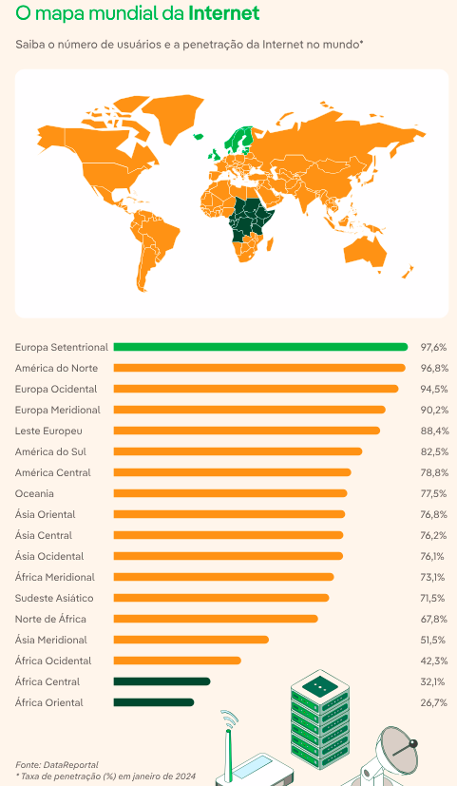
Impactos Econômicos

Slide 22
Impactos Ambientais
Impactos positivos:
  Tecnologias sustentáveis:
    A tecnologia pode ser usada para desenvolver soluções mais sustentáveis, como energias renováveis (solar, eólica), tratamento de água e esgoto, agricultura sustentável, veículos elétricos, entre outros.

Slide 23
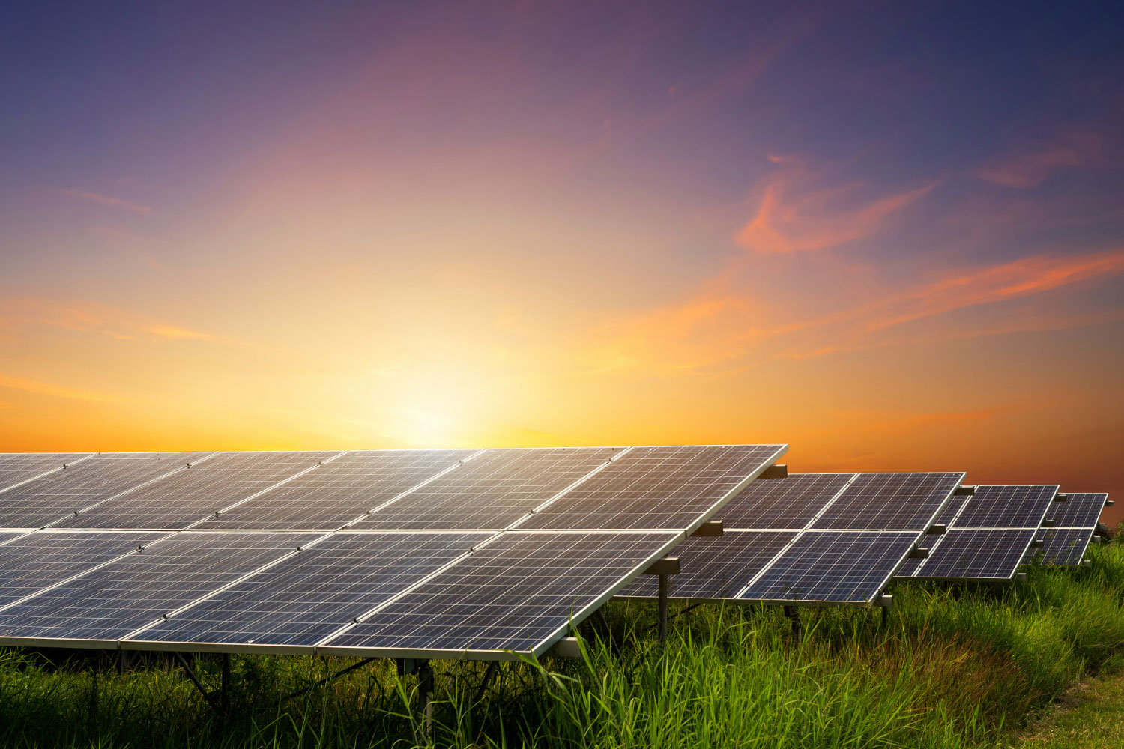
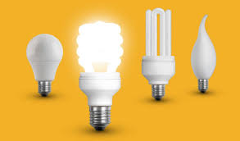
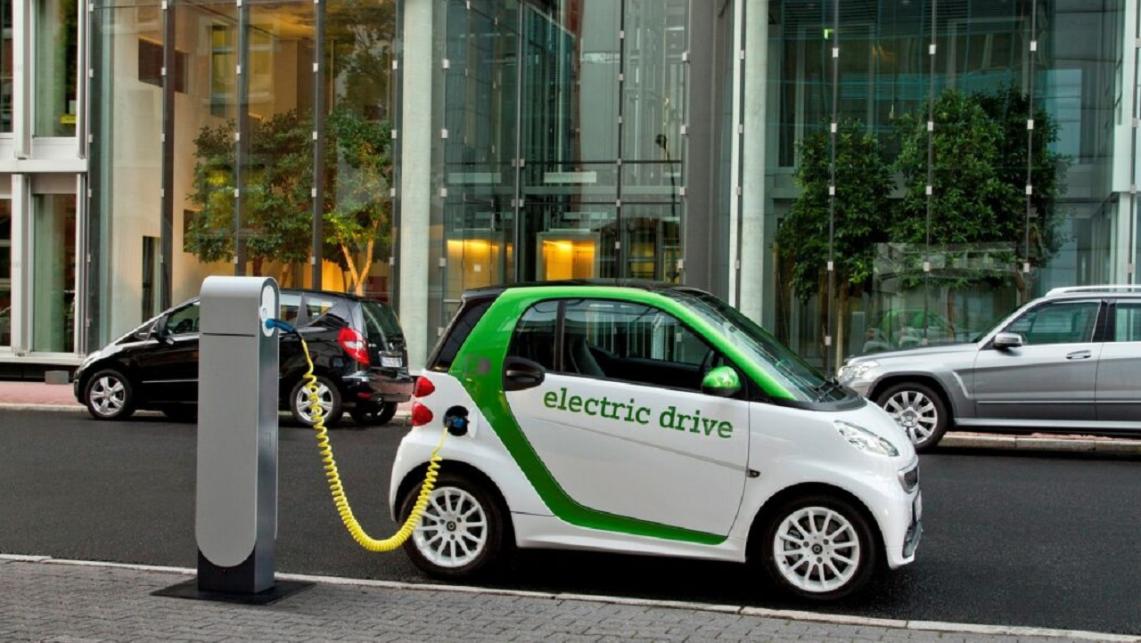
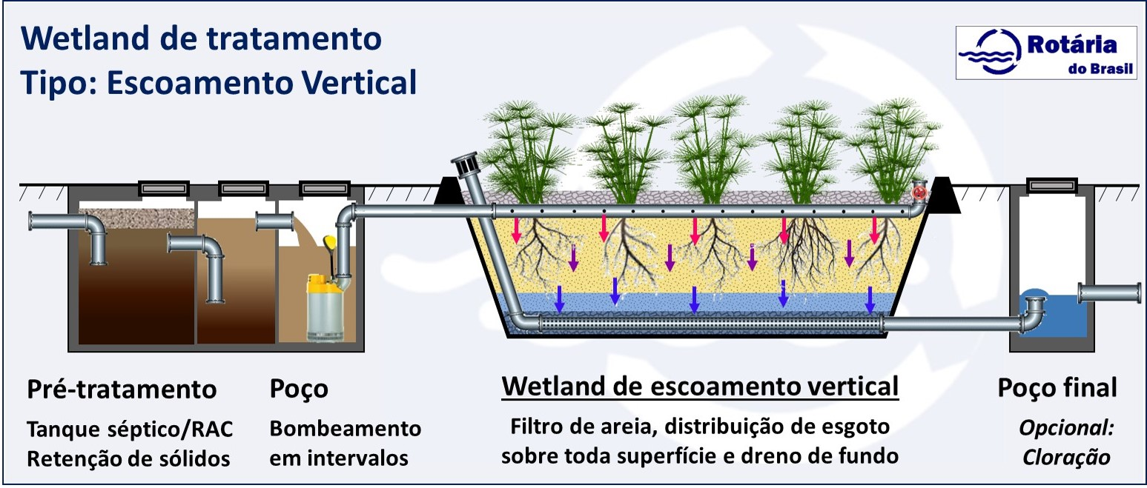
Impactos Ambientais

Slide 24
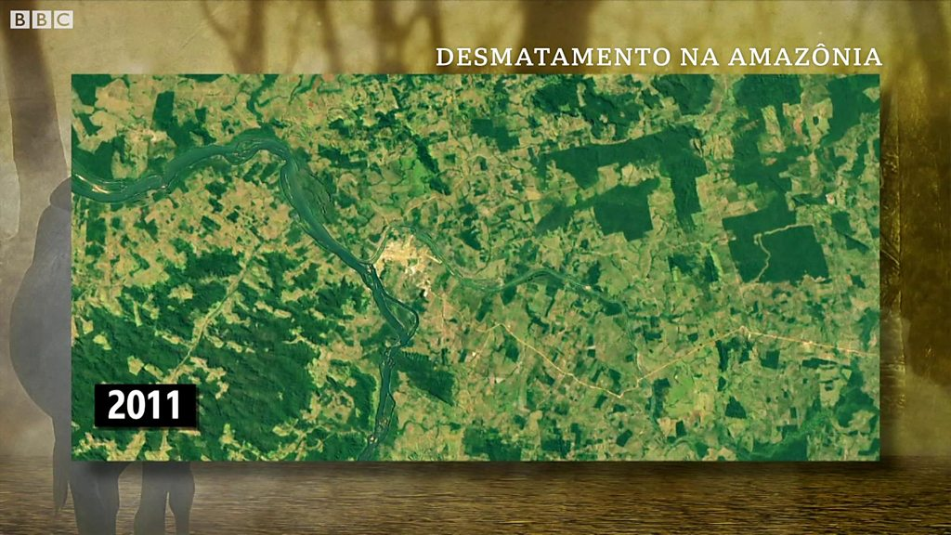
Impactos Ambientais
Impactos positivos:
  Monitoramento ambiental:
    Drones e outras tecnologias podem ser utilizados para monitorar áreas de desmatamento, poluição e outros problemas ambientais, permitindo ações mais eficientes de conservação.
    Vídeo: https://www.bbc.com/portuguese/brasil-55177006

Slide 25

Impactos Ambientais
Impactos positivos:
  Educação e conscientização;
    A tecnologia pode ser usada para disseminar informações sobre questões ambientais e promover a conscientização sobre a importância da sustentabilidade.

Slide 26
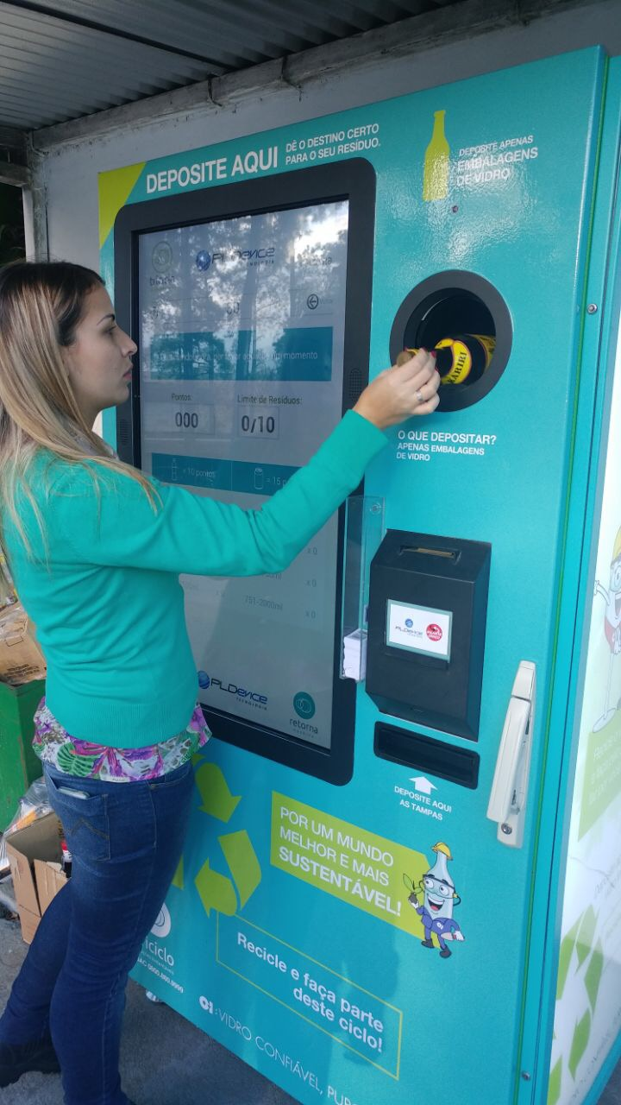
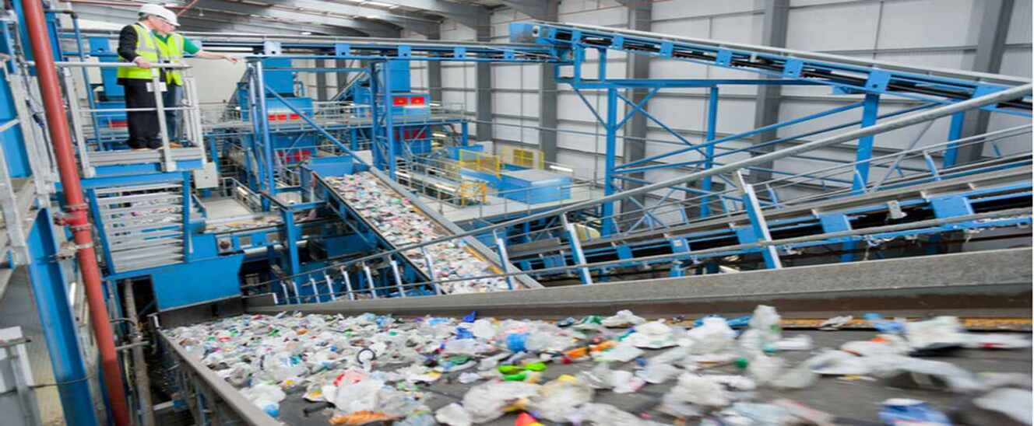
Impactos Ambientais
Impactos positivos:
  Economia circular:
    A tecnologia pode impulsionar a economia circular, promovendo a reciclagem, o reuso de materiais e a redução do consumo.

Slide 27
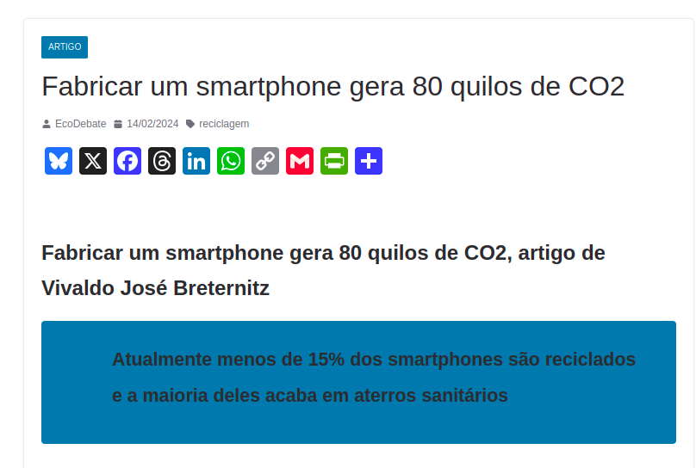
Impactos Ambientais
Impactos negativos:
  Emissões de gases de efeito estufa:
    A produção e o uso de tecnologias, especialmente eletrônicos, muitas vezes envolvem a queima de combustíveis fósseis, liberando gases como o dióxido de carbono (CO2) na atmosfera, contribuindo para o aquecimento global e as mudanças climáticas.
Fonte: https://www.ecodebate.com.br/2024/02/14/fabricar-um-smartphone-gera-80-quilos-de-co2/

Slide 28
Impactos Ambientais
Impactos negativos:
  Poluição por materiais:
    A fabricação de dispositivos eletrônicos utiliza diversos materiais, como plásticos e metais pesados, que podem poluir o solo e a água se descartados incorretamente.
      A ONU estima que, em 2022, o mundo gerou cerca de 62 milhões de toneladas de lixo eletrônico.
      Menos de 20% desse total foi reciclado de forma adequada.
      Grande parte foi parar em países sem infraestrutura de reciclagem, como Gana e Nigéria.
      Geralmente são queimados a céu aberto, ou descartados em aterros comuns.
      Esse processo libera metais pesados (chumbo, mercúrio, cádmio) e plásticos tóxicos trazendo riscos sérios à saúde da população local.
Fonte: https://apnews.com/article/electronic-waste-kenya-united-nations-ewaste-environment-e37667e5a6b08fe8ef161d386eb3404d

Slide 29
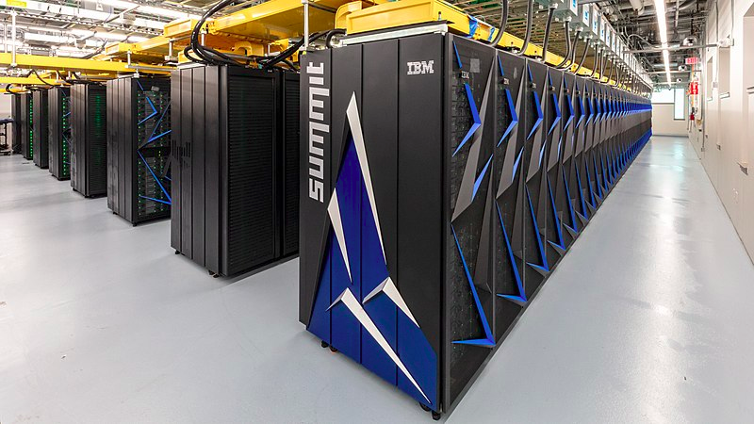
Impactos Ambientais
Impactos negativos:
  Consumo de energia e recursos:
    O desenvolvimento e a utilização de tecnologias consomem grandes quantidades de energia, muitas vezes provenientes de fontes não renováveis, além de demandarem recursos naturais como água e minerais.

Slide 30
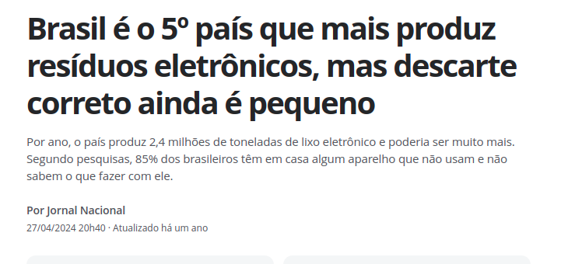
Impactos Ambientais
Impactos negativos:
  Descarte inadequado de lixo eletrônico:
    O Brasil é um grande produtor de lixo eletrônico, e o descarte inadequado desses resíduos pode gerar contaminação do solo e da água por metais pesados e outras substâncias tóxicas.
Fonte: https://g1.globo.com/jornal-nacional/noticia/2024/04/27/brasil-e-o-5o-pais-que-mais-produz-residuos-eletronicos-mas-descarte-correto-ainda-e-pequeno.ghtml

Slide 31
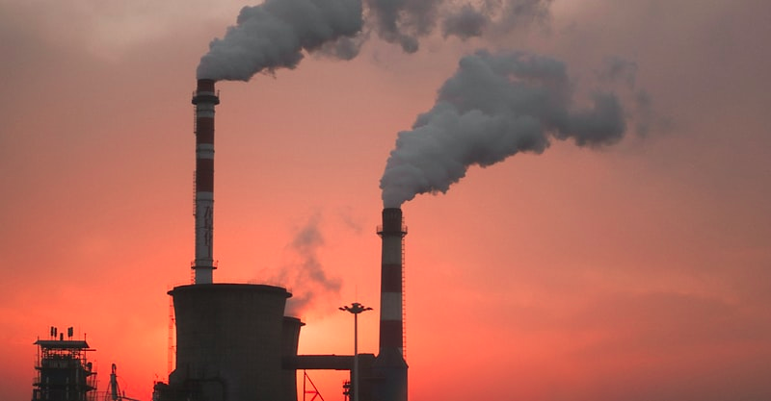
Impactos Ambientais
Impactos negativos:
  Degradação da fauna e flora:
    O desenvolvimento tecnológico pode levar à destruição de habitats naturais, à exploração excessiva de recursos naturais e à poluição, afetando a biodiversidade e a saúde dos ecossistemas.

Slide 32
Notas Finais
O desenvolvimento tecnológico, por si só, não é intrinsecamente bom ou ruim.
Seus impactos dependem das escolhas de inovação e dos modelos de produção e consumo adotados.
A implementação de políticas públicas é essencial para:
  Promover justiça social;
  Garantir crescimento econômico sustentável;
  Assegurar a preservação ambiental.

Slide 33
Vídeo
“É assim que a Inteligência Artificial pode destruir a humanidade?”
  https://www.youtube.com/watch?v=oTptR7O0KNI

Slide 34
Atividade 4
Escolha uma tecnologia atual (ex.: smartphones, carros elétricos, inteligência artificial, redes sociais, energia solar, etc).
Levante informações sobre os impactos dessa tecnologia:
  Sociais: mudanças no comportamento, saúde, inclusão/exclusão social, etc.
  Econômicos: empregos gerados ou perdidos, custos, oportunidades de negócio, etc.
  Ambientais: consumo de recursos, poluição, sustentabilidade, etc.
Crie um mapa visual dividindo os impactos em sociais, econômicos e ambientais, incluindo pontos positivos e negativos.
Proponha soluções ou políticas para maximizar os benefícios e reduzir os impactos negativos.
Data entrega: 27/08/2025

Slide 35
Referência

Slide 36

Dúvidas?

